Slide 1
预训练、语言模型及huggingface实操
Name: 朱权浩
The Alpha Lab
Notes:
用于小样本文本分类的归纳网络

Slide 2
预训练

Slide 3
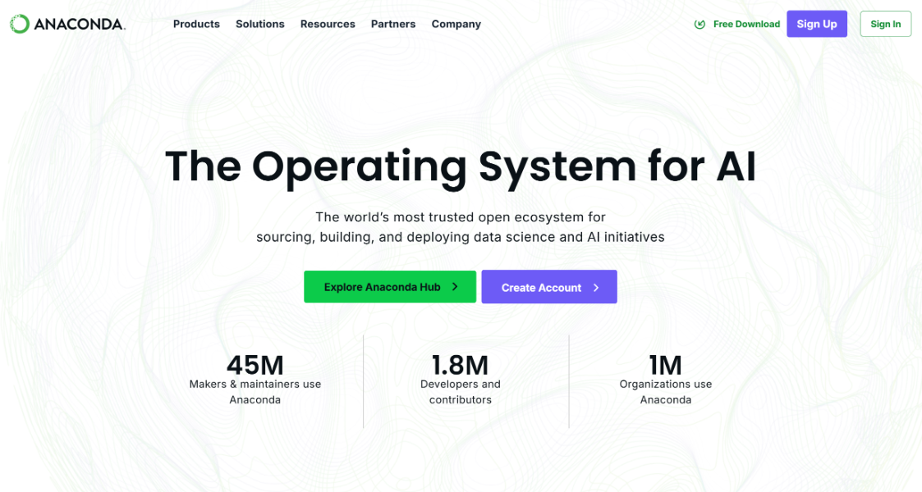
预训练
安装Anaconda
访问Anaconda官网下载安装包。
安装过程中注意勾选添加到系统环境变量。
检验安装
打开Anaconda Prompt。
输入conda -h，如果显示帮助信息则安装成功。
虚拟环境配置
创建环境：conda create --name myenv python=3.8
激活环境：conda activate myenv
查看环境：conda env list
删除环境：conda env remove -n myenv

Slide 4
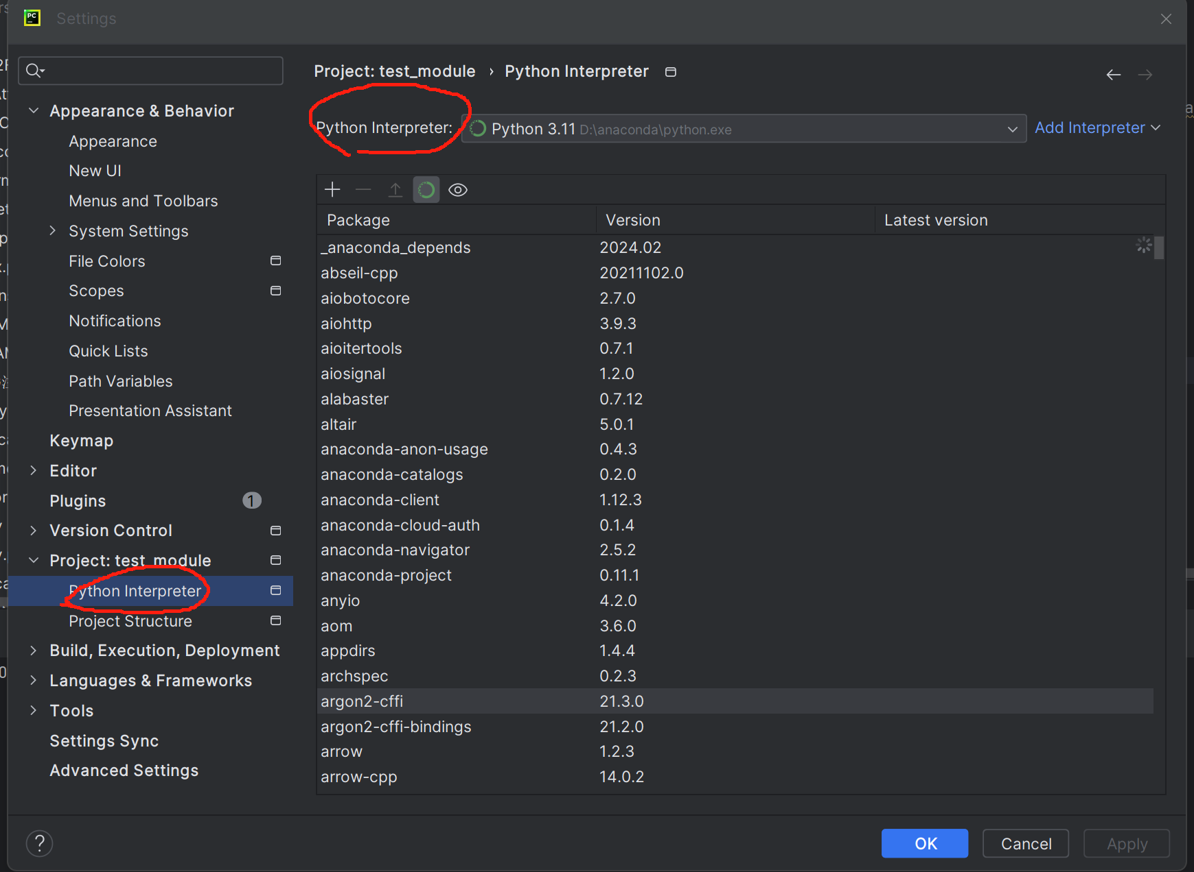
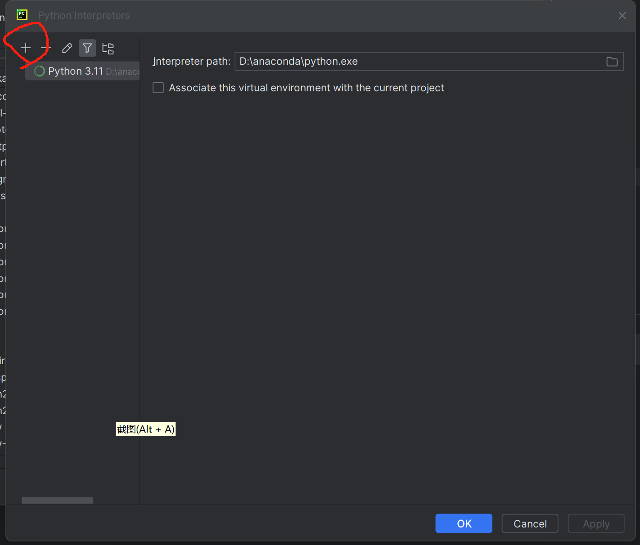
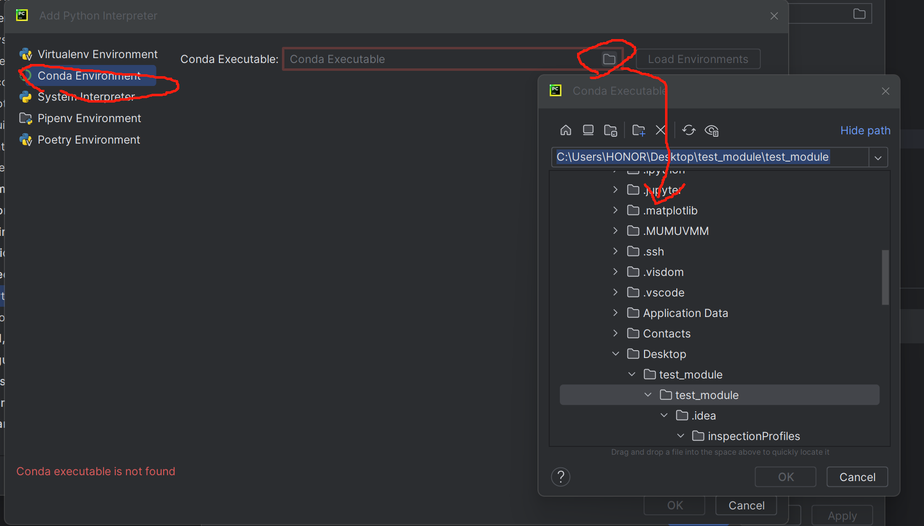
anaconda环境配置
具体项目设置
Notes:
小样本学习可以看做每个类别样本数目远远小于类别数目。在标注数据比较少的情况下，深度学习的应用和效果都受到了限制。
机器学习就是定义了一个function，然后这个function里面有一些未知的参数，在网络中比如权重和偏置的这种参数，都是要被学习出来的。
之前机器学习的网络里面的那些参数我们都用fcita 来表示这是机器学习的第一步，第二步就是我们要定一个loss函数 就是维持参数的loss，来定义这个function是好还是不好。然后我们就找到最优解的cita，带入我们最开始的f function，我们就可以拿这个f来进行我们想做的分类任务。这就是之前大家比较了解的机器学习的简单的过程。

Slide 5
深度学习及语言模型发展脉络
Notes:
用于小样本文本分类的归纳网络

Slide 6
深度学习及语言模型发展脉络
AI（人工智能）、ML（机器学习）、DL（深度学习）
AI：模拟人类智能活动。
ML：研究算法，让机器基于数据进行预测。
DL：ML的分支，使用多层神经网络。
语言模型发展
单层感知机：线性分类问题的初步尝试。
多层感知机：引入非线性激活函数，增强模型表达能力。
预训练模型：如Word2Vec，将词映射到向量空间。
经典模型：CNN、RNN、LSTM。
注意力机制：提出“Attention Is All You Need”。
Transformer：引入自注意力机制。
BERT & GPT：基于Transformer的预训练语言模型。
Notes:
小样本学习可以看做每个类别样本数目远远小于类别数目。在标注数据比较少的情况下，深度学习的应用和效果都受到了限制。
机器学习就是定义了一个function，然后这个function里面有一些未知的参数，在网络中比如权重和偏置的这种参数，都是要被学习出来的。
之前机器学习的网络里面的那些参数我们都用fcita 来表示这是机器学习的第一步，第二步就是我们要定一个loss函数 就是维持参数的loss，来定义这个function是好还是不好。然后我们就找到最优解的cita，带入我们最开始的f function，我们就可以拿这个f来进行我们想做的分类任务。这就是之前大家比较了解的机器学习的简单的过程。

Slide 7
pytorch基础
Notes:
用于小样本文本分类的归纳网络

Slide 8
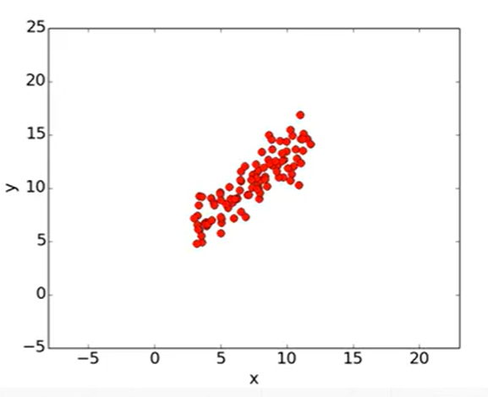
pytorch基础
线性回归
房价预测：使用二元一次方程拟合数据。
损失函数：均方差（MSE）衡量预测值与实际值的差异。
梯度下降：迭代更新权重，最小化损失函数。
学习率
控制参数更新幅度，防止在极小值附近波动。
张量
定义：多维数组，用于表示数据。
特性：维度、形状、数据类型、存储。
感知机
Notes:
小样本学习可以看做每个类别样本数目远远小于类别数目。在标注数据比较少的情况下，深度学习的应用和效果都受到了限制。
机器学习就是定义了一个function，然后这个function里面有一些未知的参数，在网络中比如权重和偏置的这种参数，都是要被学习出来的。
之前机器学习的网络里面的那些参数我们都用fcita 来表示这是机器学习的第一步，第二步就是我们要定一个loss函数 就是维持参数的loss，来定义这个function是好还是不好。然后我们就找到最优解的cita，带入我们最开始的f function，我们就可以拿这个f来进行我们想做的分类任务。这就是之前大家比较了解的机器学习的简单的过程。

Slide 9
神经网络
Notes:
用于小样本文本分类的归纳网络

Slide 10
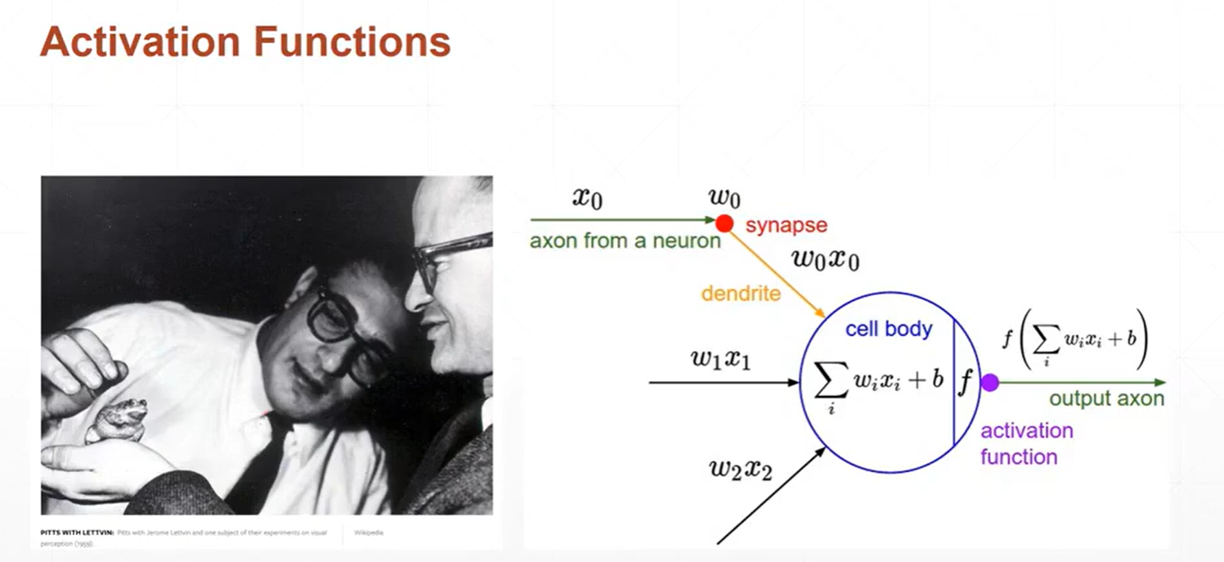
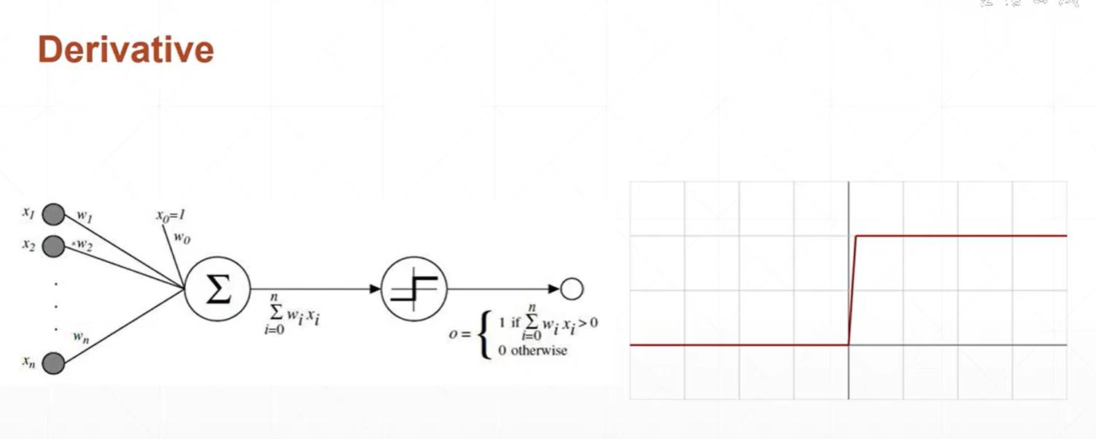
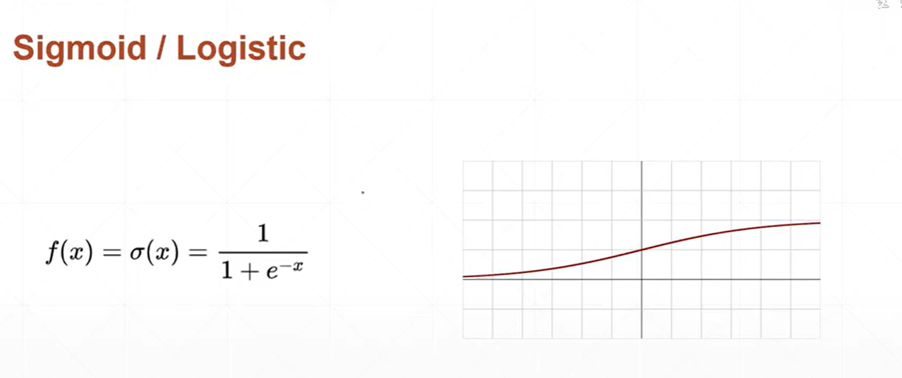
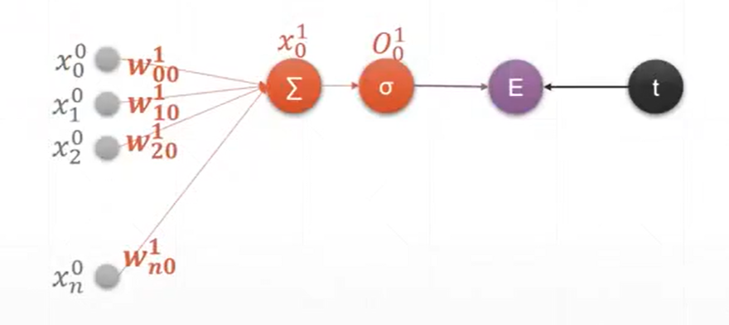
单层感知机
单层感知机：引入激活函数，解决非线性问题。
Notes:
小样本学习可以看做每个类别样本数目远远小于类别数目。在标注数据比较少的情况下，深度学习的应用和效果都受到了限制。
机器学习就是定义了一个function，然后这个function里面有一些未知的参数，在网络中比如权重和偏置的这种参数，都是要被学习出来的。
之前机器学习的网络里面的那些参数我们都用fcita 来表示这是机器学习的第一步，第二步就是我们要定一个loss函数 就是维持参数的loss，来定义这个function是好还是不好。然后我们就找到最优解的cita，带入我们最开始的f function，我们就可以拿这个f来进行我们想做的分类任务。这就是之前大家比较了解的机器学习的简单的过程。

Slide 11
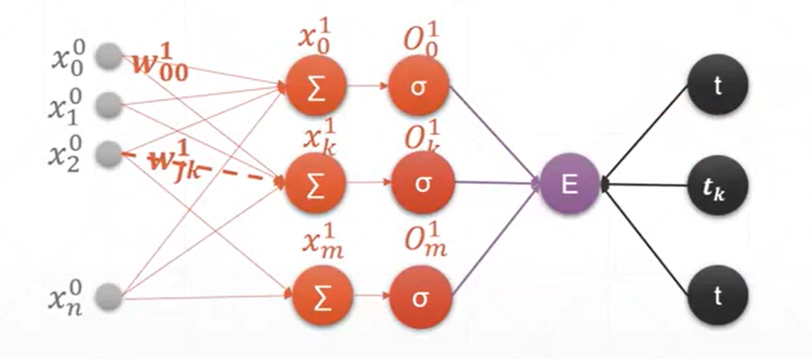
多层感知机
多层感知机（MLP）：多个隐藏层，增强模型复杂度。
Notes:
小样本学习可以看做每个类别样本数目远远小于类别数目。在标注数据比较少的情况下，深度学习的应用和效果都受到了限制。
机器学习就是定义了一个function，然后这个function里面有一些未知的参数，在网络中比如权重和偏置的这种参数，都是要被学习出来的。
之前机器学习的网络里面的那些参数我们都用fcita 来表示这是机器学习的第一步，第二步就是我们要定一个loss函数 就是维持参数的loss，来定义这个function是好还是不好。然后我们就找到最优解的cita，带入我们最开始的f function，我们就可以拿这个f来进行我们想做的分类任务。这就是之前大家比较了解的机器学习的简单的过程。

Slide 12
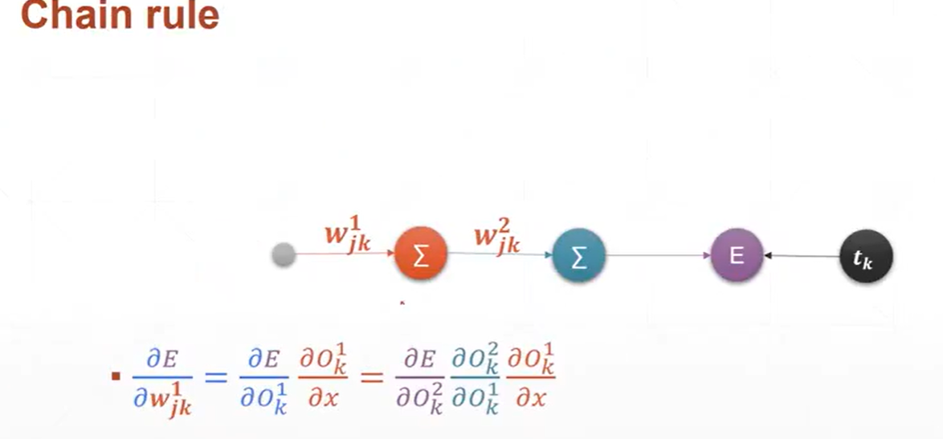
前向传播与反向更新
前向传播（forward）：输入数据通过网络，计算输出。
反向更新（backward)：计算损失函数对权重的梯度，更新权重。
Notes:
小样本学习可以看做每个类别样本数目远远小于类别数目。在标注数据比较少的情况下，深度学习的应用和效果都受到了限制。
机器学习就是定义了一个function，然后这个function里面有一些未知的参数，在网络中比如权重和偏置的这种参数，都是要被学习出来的。
之前机器学习的网络里面的那些参数我们都用fcita 来表示这是机器学习的第一步，第二步就是我们要定一个loss函数 就是维持参数的loss，来定义这个function是好还是不好。然后我们就找到最优解的cita，带入我们最开始的f function，我们就可以拿这个f来进行我们想做的分类任务。这就是之前大家比较了解的机器学习的简单的过程。

Slide 13
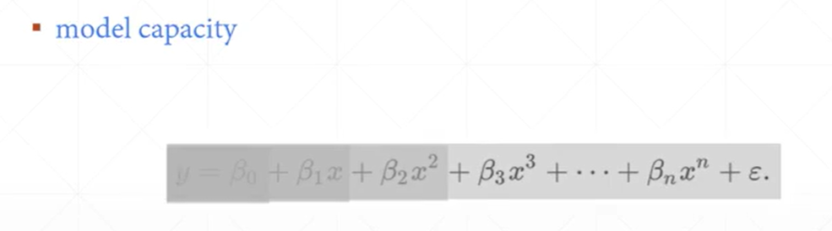
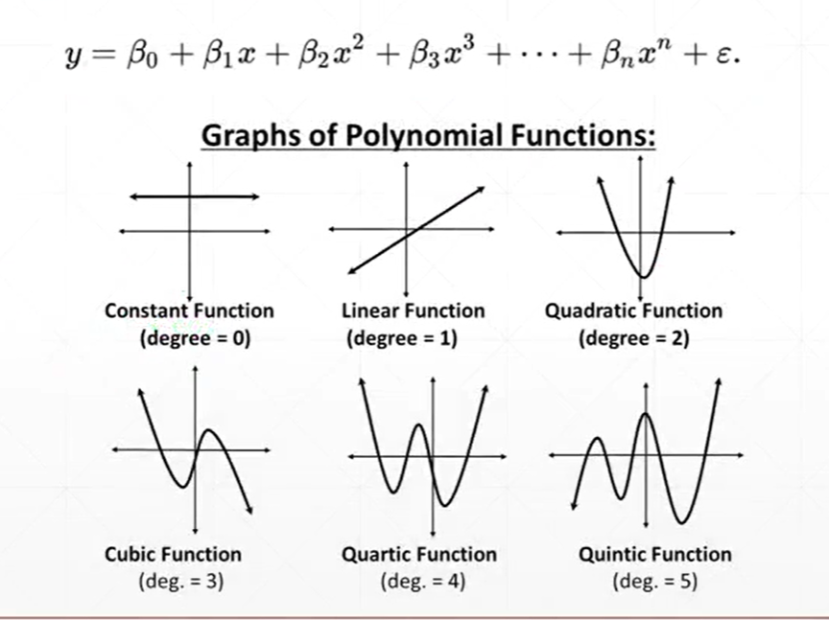
过拟合与欠拟合
过拟合：模型在训练数据上表现良好，但在新数据上表现差。
欠拟合：模型在训练数据上表现就差，复杂度不够
Notes:
小样本学习可以看做每个类别样本数目远远小于类别数目。在标注数据比较少的情况下，深度学习的应用和效果都受到了限制。
机器学习就是定义了一个function，然后这个function里面有一些未知的参数，在网络中比如权重和偏置的这种参数，都是要被学习出来的。
之前机器学习的网络里面的那些参数我们都用fcita 来表示这是机器学习的第一步，第二步就是我们要定一个loss函数 就是维持参数的loss，来定义这个function是好还是不好。然后我们就找到最优解的cita，带入我们最开始的f function，我们就可以拿这个f来进行我们想做的分类任务。这就是之前大家比较了解的机器学习的简单的过程。

Slide 14
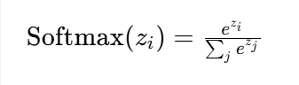
逻辑回归与分类任务
逻辑回归
使用sigmoid函数将线性回归结果转换为概率。
分类任务
二分类：如猫狗分类，使用sigmoid函数。
多分类：使用softmax函数计算每个类别的概率
Notes:
小样本学习可以看做每个类别样本数目远远小于类别数目。在标注数据比较少的情况下，深度学习的应用和效果都受到了限制。
机器学习就是定义了一个function，然后这个function里面有一些未知的参数，在网络中比如权重和偏置的这种参数，都是要被学习出来的。
之前机器学习的网络里面的那些参数我们都用fcita 来表示这是机器学习的第一步，第二步就是我们要定一个loss函数 就是维持参数的loss，来定义这个function是好还是不好。然后我们就找到最优解的cita，带入我们最开始的f function，我们就可以拿这个f来进行我们想做的分类任务。这就是之前大家比较了解的机器学习的简单的过程。

